Slide 1
计算方法
线性方程组的数值解法

Slide 2
内容
3.5 三角分解法

Slide 3
定理3.10（A=LU的直接分解）
设无行交换变换的高斯消去法可求解一般线性方程组AX=B，则矩阵A可分解为一个下三角矩阵L和一个上三角U的乘积：
A=LU
而且L的对角线元素为1，U的对角线元素非零。
得到L和U后，可通过如下步骤得到X：
1）利用前向替换法对方程组LY=B求解Y
2）利用回代法对方程组UX=Y求解X

Slide 4
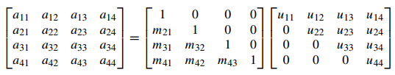
三角分解法
如果A是非奇异矩阵，则存在一个三角分解：

Slide 5
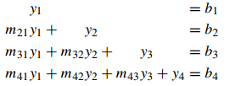
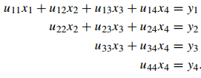
前向替换法和回代法
使用前向替换法，求解方程组LY=B：
利用回代法，对方程组UX=Y求解X：

Slide 6




例3.20
求解：
三角分解
y1=21
y2=10
y3=6
y4=-24
前向替换
x1=1
x2=2
x3=3
x4=4
回代

Slide 7
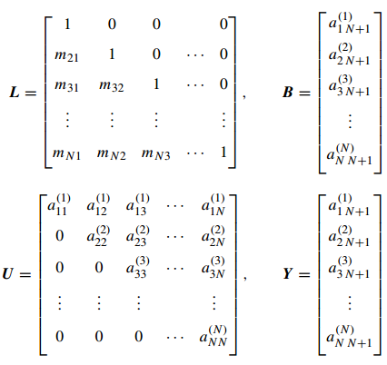
定理3.10（A=LU的直接分解）

Slide 8
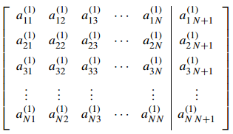
定理3.10（A=LU的直接分解）
将系数保存在增广矩阵中。 的上标表示第一次保存在位置(r, c)中的元素。

Slide 9
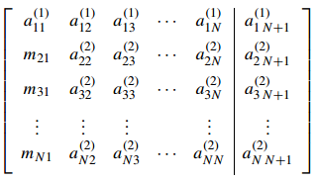
定理3.10（A=LU的直接分解）
第1列消元：消去行2到行N中的x₁，并将用于消去行r中的x₁的倍数m_{r1}存入矩阵(r, 1)处，r=2, …, N。新的元素写成 ，表示第二次保存在矩阵中，位置为(r, c)的元素。

Slide 10
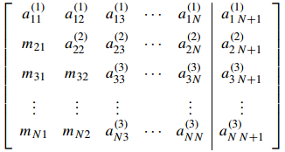
定理3.10（A=LU的直接分解）
第2列消元：消去行3到行N中的x₂，并将用于消去行r中的x₂的倍数m_{r2}存入矩阵(r, 2)处，r=3, …, N。新的元素写成 ，表示第三次保存在矩阵中，位置为(r, c)的元素。

Slide 11
定理3.10（A=LU的直接分解）
第p列消元：消去行p+1到行N中的x_{p}，并将用于消去行r中的x_{p}的倍数m_{rp}存入矩阵(r, p)处，r=p+1, …, N。新的元素写成 ，表示第p+1次保存在矩阵中，位置为(r, c)的元素。

Slide 12
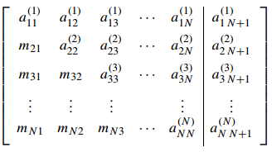
定理3.10（A=LU的直接分解）
第N-1列消元：消去行N中的x_{N-1}，并将用于消去行N中的x_{N-1}的倍数m_{r,N-1}存入矩阵(r, N-1)处，r=N。新的元素写成 ，表示第N次保存在矩阵中，位置为(r, c)的元素。

Slide 13

置换矩阵
定理3.10中A=LU的三角分解假设不存在行交换。这可能使得一个非奇异矩阵A不能直接分解为A=LU。
例：

Slide 14
置换矩阵
定义3.5 NⅹN置换矩阵P是一个在每一行和每一列只有一个元素为1，而其他元素为0的矩阵。P可表示为：
P=[p_{ij}]的元素有如下形式：
例：

Slide 15

置换矩阵
定理3.11 设 是一个置换矩阵。PA是一个新的矩阵，它的行是将A中的行按行k₁, k₂, …, k_{N}调整顺序后形成的。
例：

Slide 16

置换矩阵
定理3.12 如果A是非奇异矩阵，则存在一个转换矩阵P，使得PA存在三解分解：
PA=LU
例：

Slide 17
扩展高斯消去过程
下面定理是定理3.10的扩展，它包含对行交换的处理。这样三角分解可用于任何A是非奇异矩阵的线性方程组AX=B。
定理3.14（非直接分解PA=LU）设A是一个NⅹN矩阵，假设高斯消去法可求解经过行变换的一般线性方程组AX=B。则存在一个转换矩阵P，使得PA可分解为一个下三角矩阵L和一个上三角矩阵U：
PA=LU
而且可构造L的主对角元素为1，U的主对角线元素非零。可用如下4步求出X：
构造矩阵L，U，P
计算列向量PB
用前向替换法对方程组LY=PB求解Y
用回代法对方程组UX=Y求解X。

Slide 18
三角分解法的应用场合
如果要求解多个方程组AX=B，其中矩阵A固定，而列矩阵B可变。则步骤1只需执行一次，步骤2到步骤4根据不同的B求解X。
求解X的步骤2到步骤4的计算效率很高，需要O(N²)次操作，而高斯消去法需要O(N³)次操作。

Slide 19
3.5 三角分解法
程序3.3（PA=LU：带选主元的分解法）构造线性方程组AX=B的解，A是非奇异矩阵。
使用偏序选主元策略，行交换记录在矩阵R中

Slide 20
End

